Slide 1
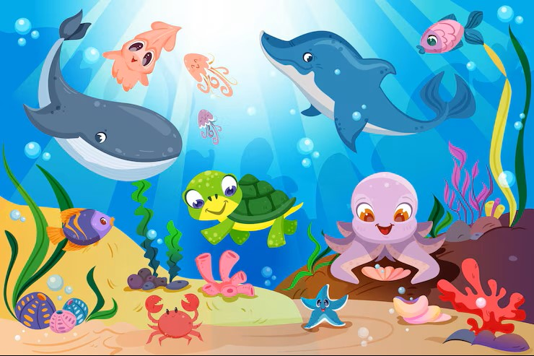
Planning d’activités des maternels sur le monde aquatique
Du 07 juillet au 01 août 2025
Évènement :
Jeudi 24 juillet :
Sortie à la mer de sable
Pour tout renseignements
Contactez l’accueil de loisirs au 06.74.26.69.71

Slide 2
07/07
08/07
09/07
10/07
11/07
Jeu :
poisson pêcheur
Mon poisson tropical
Tortue
Jeu :
Shark attack
MATIN
Création d’animaux marin
A
P
R
È
S
-
M
I
D
I
Jeu :
Water glass
Jeu :
chamboule tout
Jeu :
Pêche aux animaux marin
Mon portrait sous la mer
Créer ta baleine

Slide 3
14/07
15/07
16/07
17/07
18/07
MATIN
Fresque du monde aquatique
Jeux de société
Décoration de coquillage
Grande pieuvre
F
É
R
I
É
A
P
R
È
S
-
M
I
D
I
Jeu :
La pêche interdite
Jeu :
Coule ou flotte
Jeu :
Jeux de relais
Jeu :
Poule, renard, vipère

Slide 4
21/07
22/07
23/07
24/07
25/07
MATIN
Jeu :
lancer/attraper
Tortue de mer
Silhouette de sirène
Porte clés
Sortie :
La mer de sable
A
P
R
È
S
-
M
I
D
I
Jeu :
L’eau en chaîne
Jeu :
Le crocodile
Jeu :
Water glass
Requin articuler

Slide 5
28/07
29/07
30/07
31/07
01/08
MATIN
Jeu :
Esquive- moi si tu peux
Jeu :
Balle aux prisonniers
Mot mêlé sur la mer
Pantin pieuvre
Tortue
A
P
R
È
S
-
M
I
D
I
Jeu:
Terre, ciel, mer
Jeu :
La piraterie
Perle à repasser
Jeux de société en plein air
Crabe en relief

